Slide 1

Analisis pengeluaran pelangganan Wholsale

Slide 2
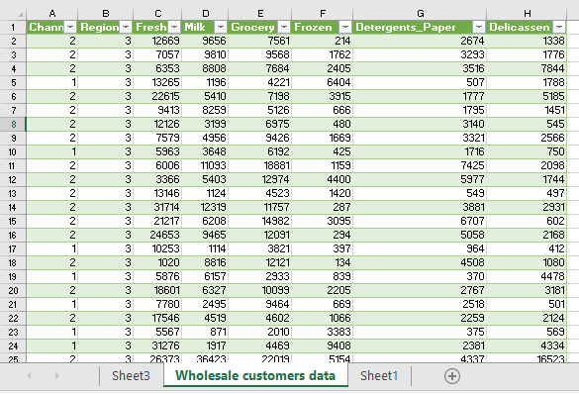

RINGKASAN DATA AWAL DAN RATA-RATA
BACK
NEXT

Slide 3

RATA-RATA
MAX
TOTAL
BACK
NEXT

Slide 4


DIAGRAM SEGMENTASI PELANGGAN
BACK
NEXT

Slide 5


SARAN
SARAN
Tingkatkan produk dengan penjualan tertinggi seperti frozen dan grocery
Perhatikan wilayah penjualan terendah
Lakukan Promosi pada produk yang sepi peminat
REKOMENDASI
Analisis data secara rutin, dan memahami trend serta mengatur strategi pemasaran

Slide 6

THANKS YOUU

